Slide 1
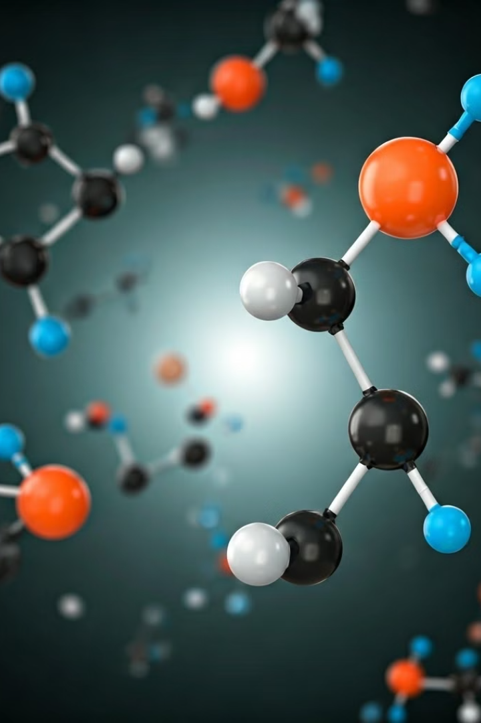

La Nomenclatura degli Idrocarburi
La nomenclatura degli idrocarburi è un elemento fondamentale della chimica organica, essenziale per descrivere e riconoscere correttamente le molecole composte da carbonio e idrogeno. Questo sistema di denominazione si applica a diverse categorie di idrocarburi, tra cui idrocarburi saturi e insaturi, ciclici e aromatici.
Comprendere queste regole è cruciale per identificare la struttura e la composizione delle molecole organiche, che sono alla base di numerosi processi biologici e industriali.
by LUANA COZZO
Notes:
Comprendere queste regole è cruciale per identificare la struttura e la composizione delle molecole organiche, che sono alla base di numerosi processi biologici e industriali.

Slide 2
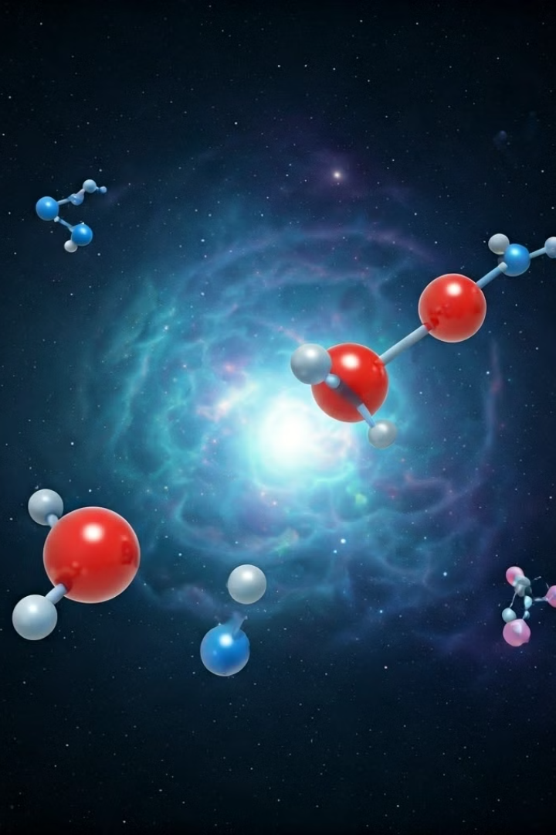
Idrocarburi Saturi: Alcani
Gli alcani sono idrocarburi saturi caratterizzati da legami semplici tra atomi di carbonio. La loro nomenclatura segue regole precise: il suffisso comune è -ano, mentre il prefisso dipende dal numero di atomi di carbonio nella catena principale. I primi quattro membri della serie hanno nomi comuni: metano, etano, propano e butano. Per gli alcani successivi, i nomi derivano dal numero di atomi di carbonio seguito dal suffisso -ano.
1
Metano (CH₄)
Il più semplice degli alcani, con un solo atomo di carbonio.
2
Etano (C₂H₆)
Due atomi di carbonio legati tra loro.
3
Propano (C₃H₈)
Tre atomi di carbonio in catena lineare.
4
Butano (C₄H₁₀)
Quattro atomi di carbonio, ultimo con nome comune.
Notes:
La loro nomenclatura segue regole precise: il suffisso comune è -ano, mentre il prefisso dipende dal numero di atomi di carbonio nella catena principale.

Slide 3
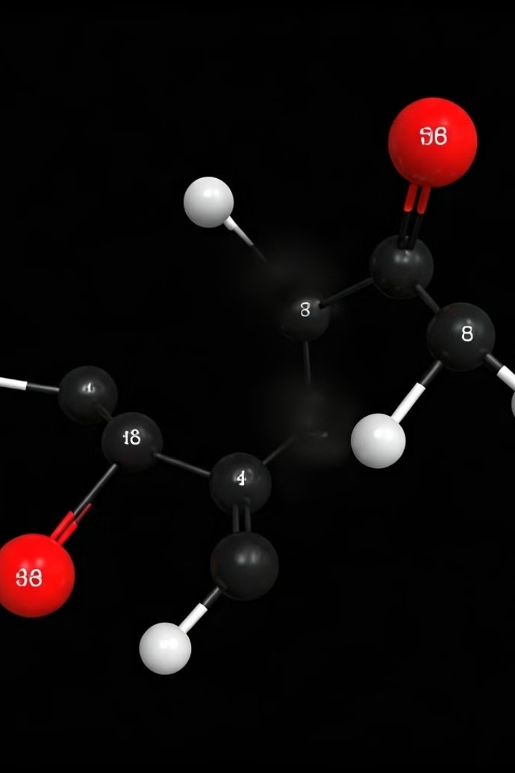
Nomenclatura degli Alcani Ramificati
Per gli alcani con catene ramificate, si applicano regole aggiuntive. La catena principale è la più lunga sequenza continua di atomi di carbonio. La numerazione inizia dall'estremità che dà il numero più basso al primo punto di ramificazione. I gruppi alchilici, derivati da alcani per perdita di un atomo di idrogeno, vengono denominati con il suffisso -ile e indicati con il numero della posizione sulla catena principale.
1
Catena Principale
Identificare la catena di carbonio più lunga.
2
Numerazione
Iniziare dall'estremità più vicina alla prima ramificazione.
3
Gruppi Alchilici
Usare il suffisso -ile per i sostituenti (es. metile, etile).
4
Prefissi Numerici
Utilizzare di-, tri-, tetra- per indicare più sostituenti identici.
Notes:
La catena principale è la più lunga sequenza continua di atomi di carbonio. La numerazione inizia dall'estremità che dà il numero più basso al primo punto di ramificazione.

Slide 4
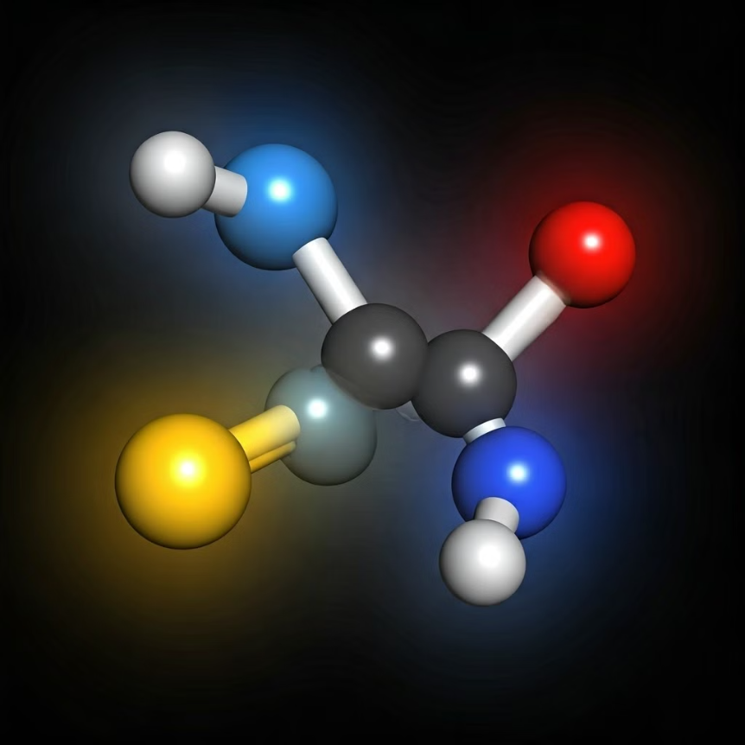
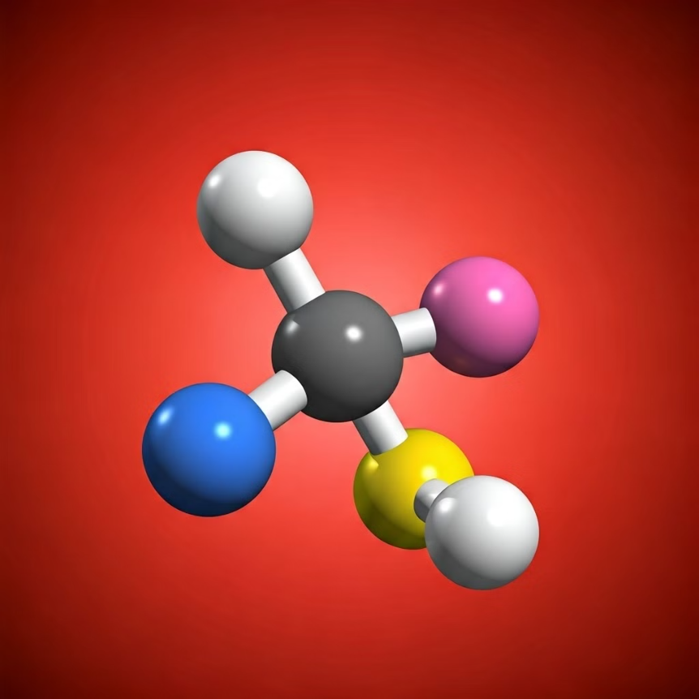
Idrocarburi Insaturi: Alcheni
Gli alcheni sono idrocarburi insaturi contenenti almeno un doppio legame carbonio-carbonio. La loro nomenclatura segue le regole degli alcani, ma con il suffisso -ene. La numerazione della catena principale deve dare il numero più basso possibile al carbonio coinvolto nel doppio legame. Ad esempio, il butene (C₄H₈) ha due isomeri: 1-butene e 2-butene, a seconda della posizione del doppio legame.
1-Butene
2-Butene
Doppio legame tra il primo e il secondo atomo di carbonio.
Doppio legame tra il secondo e il terzo atomo di carbonio.
Notes:
Gli alcheni sono idrocarburi insaturi contenenti almeno un doppio legame carbonio-carbonio. La loro nomenclatura segue le regole degli alcani, ma con il suffisso -ene.

Slide 5
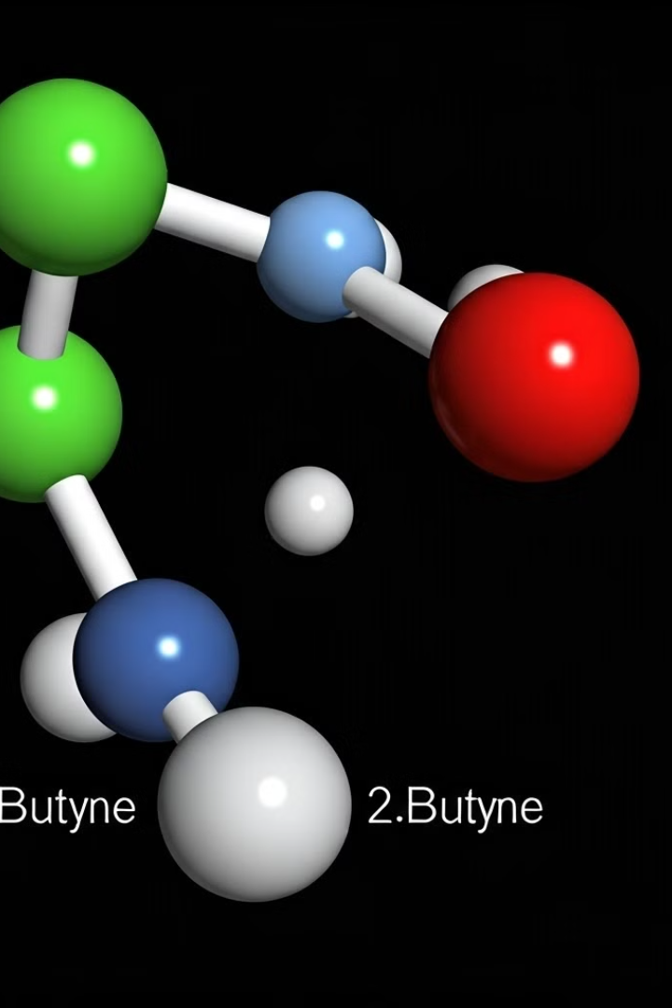



Idrocarburi Insaturi: Alchini
Gli alchini sono idrocarburi insaturi caratterizzati da almeno un triplo legame carbonio-carbonio. La loro nomenclatura è simile a quella degli alcheni, ma con il suffisso -ino. Anche in questo caso, la catena principale deve essere numerata in modo che il triplo legame abbia il numero più basso possibile. Un esempio è il butino (C₄H₆), che può esistere come 1-butino o 2-butino, a seconda della posizione del triplo legame.
Identificazione
Riconoscere la presenza del triplo legame C≡C.
Numerazione
Assegnare il numero più basso al triplo legame.
Denominazione
Utilizzare il suffisso -ino per indicare il triplo legame.
Notes:
Gli alchini sono idrocarburi insaturi caratterizzati da almeno un triplo legame carbonio-carbonio. La loro nomenclatura è simile a quella degli alcheni, ma con il suffisso -ino.

Slide 6
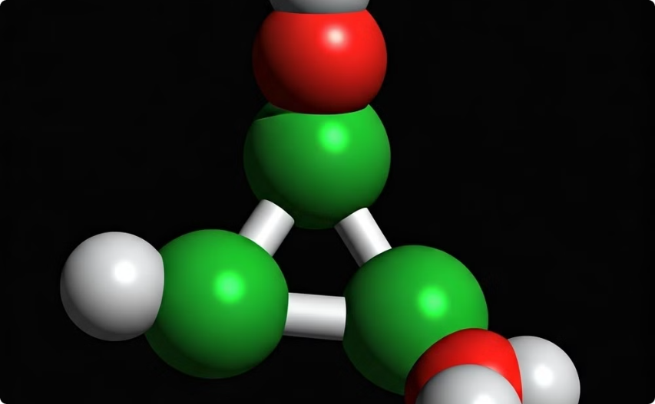
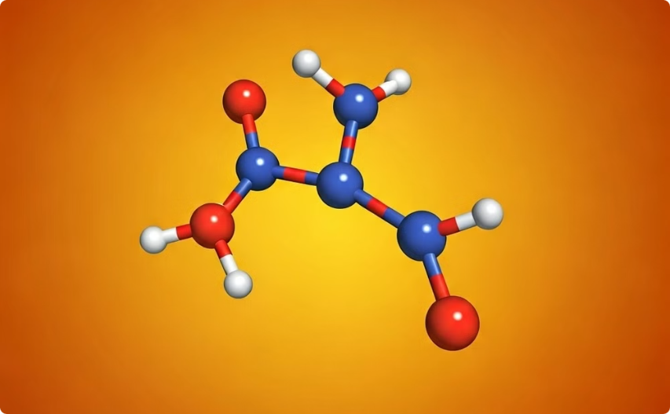
Cicloalcani
I cicloalcani sono idrocarburi saturi ciclici, con formula generale CₙH₂ₙ. La loro nomenclatura inizia con il prefisso ciclo- seguito dal nome dell'alcano corrispondente. Ad esempio, il ciclopropano (C₃H₆) è la forma ciclica del propano, mentre il cicloesano (C₆H₁₂) è la forma ciclica dell'esano. Questi composti formano strutture ad anello, conferendo loro proprietà uniche rispetto ai loro omologhi lineari.
Ciclopropano
Cicloesano
Struttura ciclica a tre atomi di carbonio.
Struttura ciclica a sei atomi di carbonio, spesso in conformazione a sedia.
Notes:
I cicloalcani sono idrocarburi saturi ciclici, con formula generale CₙH₂ₙ. La loro nomenclatura inizia con il prefisso ciclo- seguito dal nome dell'alcano corrispondente.

Slide 7
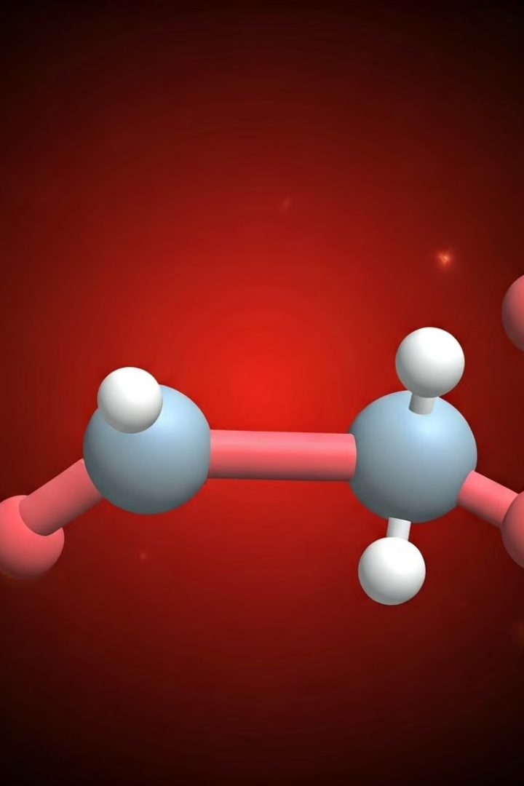
Cicloalcheni e Cicloalchini
I cicloalcheni e i cicloalchini sono molecole cicliche che presentano rispettivamente doppi e tripli legami. La nomenclatura segue la stessa logica degli alcheni e alchini lineari, con l'aggiunta del prefisso ciclo-. Ad esempio, il cicloesene (C₆H₁₀) è un cicloalcano con un doppio legame. Questi composti combinano le caratteristiche delle strutture cicliche con quelle dei legami insaturi, risultando in molecole con proprietà chimiche e fisiche uniche.
Cicloalcheni
Strutture cicliche con almeno un doppio legame. Esempio: cicloesene.
Cicloalchini
Strutture cicliche con almeno un triplo legame. Meno comuni dei cicloalcheni.
Nomenclatura
Prefisso "ciclo-" seguito dal nome dell'alchene o alchino corrispondente.
Notes:
I cicloalcheni e i cicloalchini sono molecole cicliche che presentano rispettivamente doppi e tripli legami. La nomenclatura segue la stessa logica degli alcheni e alchini lineari, con l'aggiunta del prefisso ciclo-.

Slide 8




Aromatici: Benzene
Il benzene (C₆H₆) è il rappresentante più noto degli idrocarburi aromatici. Ha una struttura ciclica a sei atomi di carbonio con legami π delocalizzati che conferiscono una particolare stabilità. La sua struttura unica, spesso rappresentata come un esagono con un cerchio all'interno, simboleggia la delocalizzazione degli elettroni. Questa caratteristica conferisce al benzene proprietà chimiche e fisiche distintive, rendendolo un composto fondamentale in chimica organica.
Struttura Ciclica
Sei atomi di carbonio in un anello.
Elettroni Delocalizzati
Legami π distribuiti uniformemente.
Stabilità
Resistenza alle reazioni di addizione.
Notes:
Il benzene (C₆H₆) è il rappresentante più noto degli idrocarburi aromatici. Ha una struttura ciclica a sei atomi di carbonio con legami π delocalizzati che conferiscono una particolare stabilità.

Slide 9
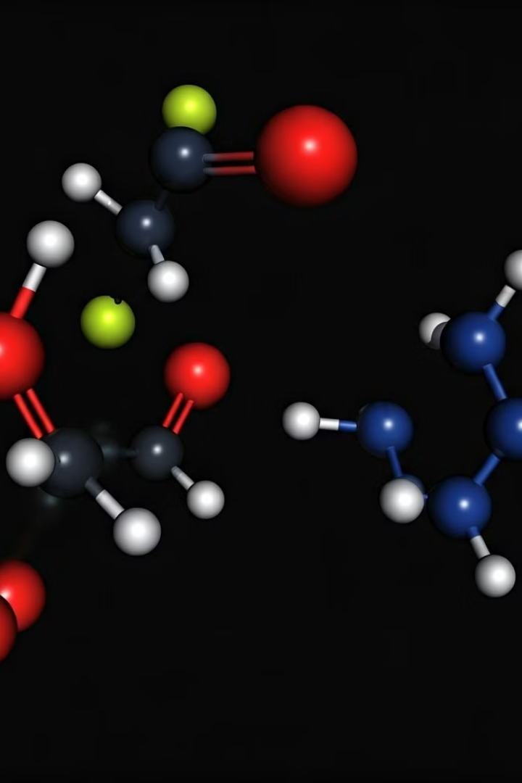
Derivati del Benzene
I derivati del benzene sono composti aromatici in cui uno o più atomi di idrogeno dell'anello benzenico sono sostituiti da altri gruppi funzionali. La nomenclatura di questi composti può seguire regole sistematiche o utilizzare nomi comuni. Un esempio è il toluene, un derivato del benzene con un gruppo metile (-CH₃) legato all'anello. Altri derivati comuni includono il fenolo (con un gruppo -OH) e l'anilina (con un gruppo -NH₂).
Nome
Gruppo Sostituente
Formula
Toluene
Metile (-CH₃)
C₆H₅CH₃
Fenolo
Idrossile (-OH)
C₆H₅OH
Anilina
Amino (-NH₂)
C₆H₅NH₂
Notes:
I derivati del benzene sono composti aromatici in cui uno o più atomi di idrogeno dell'anello benzenico sono sostituiti da altri gruppi funzionali.

Slide 10
Importanza della Nomenclatura degli Idrocarburi
La nomenclatura degli idrocarburi è una componente cruciale della chimica organica, basata su regole sistematiche che permettono di identificare correttamente la struttura e la composizione delle molecole. Saper riconoscere e denominare correttamente gli idrocarburi è essenziale per comprendere la reattività e le proprietà di queste molecole, che sono alla base di molti processi biologici e industriali.
Questa conoscenza è fondamentale non solo per la ricerca scientifica, ma anche per applicazioni pratiche in settori come l'industria petrolifera, farmaceutica e dei materiali.
1
Comunicazione Scientifica
2
Analisi Strutturale
Facilita lo scambio di informazioni tra ricercatori.
Permette di dedurre la struttura dalle proprietà e viceversa.
3
Applicazioni Industriali
4
Ricerca e Sviluppo
Essenziale per la produzione e l'utilizzo di composti organici.
Base per la creazione di nuovi materiali e farmaci.
Notes:
Questa conoscenza è fondamentale non solo per la ricerca scientifica, ma anche per applicazioni pratiche in settori come l'industria petrolifera, farmaceutica e dei materiali.

